Slide 1
Midterm evaluace podnikatelských voucherů
zkušenosti z pohledu analytika MSIC
Roman Zajíc

Slide 2
Kontext
MSIC aktuálně:
regionální inovační centrum
6 let fungování (3 roky zkušeností s evaluacemi)
35 lidí
hlavní náplň:
  řízení a rozvoj regionální inovační strategie
  1to1 služby pro SMEs
  správa technologického parku

Slide 3
Kontext
Co jsou/byly „podnikatelské vouchery“:
dotační program Moravskoslezského kraje – 3 dotační tituly
  Startup Voucher
  Techart Voucher
  Innobooster Voucher
MSK – vlastník, vyhlašuje, schvaluje, poskytuje finance
MSIC – developer, propagace, konzultace, hodnocení

Slide 4
Midterm evaluace podnikatelských voucherů
Proč jsme ji realizovali?
  potřeba průběžného vyhodnocení fungování 3 typů voucherů
  ověření zda jsou naplňovány cíle programů
  seznámení se problematikou evaluací
Odobí realizace
  2020 – 2021
Účastníci
  MSIC: analytik + developeři + CEO MSIC
  MSK: referent pro regionální rozvoj
  účastníci programu 2018-2019

Slide 5
Vývoj žádostí a podpořených

Slide 6
Midterm evaluace podnikatelských voucherů
Průběh
Příprava evaluačních otázek („hledání cílů“)
Příprava kontaktů k oslovení (intenzivní spolupráce s MSK)
Tvorba dotazníku a jeho rozeslání (realizováno online přes LimeSurvey)
Vyhodnocení odpovědí (jednoduše Excel)
Příprava výstupu evaluace a její prezentace (pro MSIC i MSK)

Slide 7
Ohlédnutí zpět a ponaučení

Slide 8
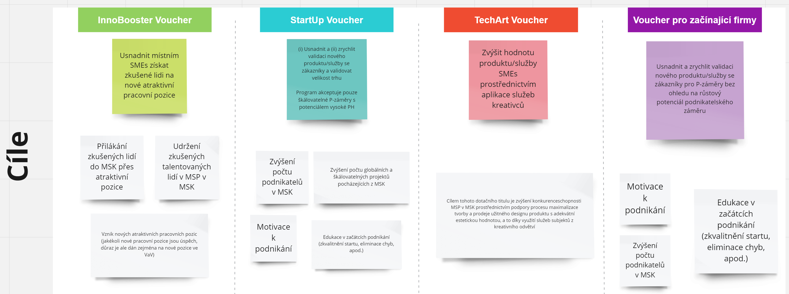
1. Definice cílů (dopadů)
Ponaučení: Věnovat čas při přípravě programů k řádné definici cílů a očekávaného dopadu.

Slide 9
2. Kontakty
Počet účastníků 2018-2019: 97
Zdroje:
naše databáze (15 kontaktů + některé z konzultací)
databáze kraje (82 kontaktů)
Ponaučení:
Zajistit přístup ke všem relevantním kontaktům již při přípravě programů.

Slide 10
3. Příprava dotazníků
různé dotazníky pro různé programy
různé dotazníky pro podpořené a nepodpořené
omezující podmíněné otázky
Ponaučení:
Méně je více.

Slide 11
4. Definice rolí a očekávání
zadavatele evaluace bylo představenstvo MSIC
výstupy z evaluace byly nejvíce přínosné pro projektové manažery programů
přínos pro MSK nebyl nijak významený
Ponaučení:
Zapojit více do přípravy všechny klíčové stakeholdery a uzpůsobit tomu výstup(y) evaluace, každý má jiná očekávání.

Slide 12
5. Finance?

Slide 13
Shrnutí
evaluace podnikatelských voucherů přinesla subjektivně více zkušeností než klíčových zjištění (vyhodnocení každý běh)
zkušenost byla aplikováná při midterm evaluaci programu Expand a Impuls
pochopení významu a smyslu evaluací je různé a je třeba stále vzdělávat (se)
všechny tyto evaluace byly realizovány pouze s účastníky programů

Slide 14
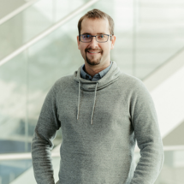
Děkuji za pozornost
Roman Zajíc
Data Analytic Specialist
roman.zajic@ms-ic.cz
+420 735 753 385
www.ms-ic.cz

Slide 15
Bonusové slidy
v případě potřeby

Slide 16
The fundamental questions
There are four fundamental questions in policy evaluation
Are we doing the right thing?
Are we doing it well?
What difference does it make?
What do we do next?

Slide 17
Theory-based evaluation: a simple model of public action and its effects
Finance,
organisation,
legal framework
Results directly produced using the inputs
Consequential effects, including
beneficiaries
Longer-term
effects and spill-overs on society, the economy, the environment, etc …
Inputs
Outputs
Outcomes
Impacts
Implementation
Effects
Evaluation of Science and Innovation Policies, 15 – 19 May 2023, Manchester
Notes:
Block 1.2
Emphasise the notion of direct beneficiaries and indirect beneficiaries - unintended negative effects effects may in fact be negative (perverse effects)
Policy instrument - example import tariffs on potatoes have a direct effect (result) on potato farmers (produce more than they would have done without tariff (modification of behaviour) without inputs/outputs framework
A model designed for spending programmes
Outputs would be e.g. services – consulting services, subsidies, soft loans
Dotted line is used to represent a more open system (i.e. it can be influenced by factors external to the programme)
Medium-term benefits, more able to assess identify these during/ closer to the end of the action
Long term – more difficult closer to action, need to assess after time
This model can be adjusted for instruments (input – instrument – result – impact)
A simple conceptual framework – not a perfect model!

Slide 18
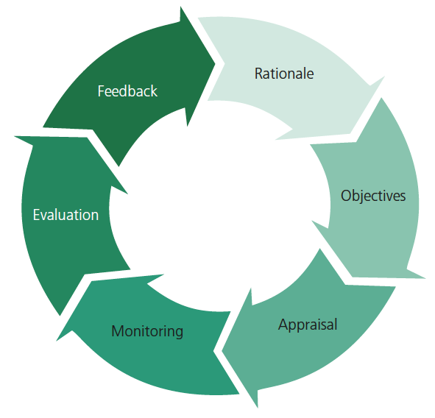
Policy cycles from different contexts
UK Green Book
EU Better Regulation Guidelines
UK equivalent is Better Regulation Framework
Notes:
appraisal = posouzení/hodnocení

Slide 19
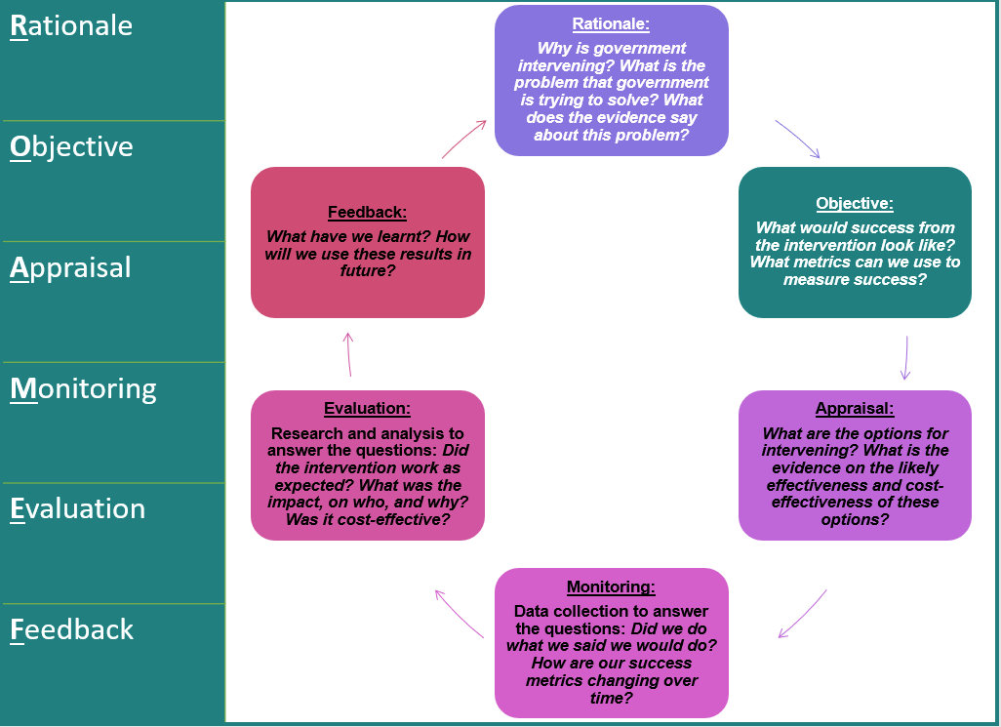
Stages of the UK policy cycle
What’s missing?
Political level
Policy context
Intervention design
Stakeholders
Organisational memory
Source: Magenta Book
Notes:
appraisal = hodnocení/ocenění
likely effectiveness – pravděpodobná účinnost
nákladová účinnost

